Slide 1
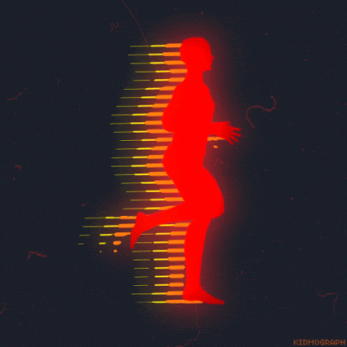



FAN.
Vous me connaissez FANatique de mots. C’est un FANtasme réalisé mais loin de moi, proFANe que je suis, l’idée de FANfaronner. Loin de moi la forFANterie ni esprit FANtasque, c’est juste FANtasmagorique.
Tout en FANtasie les FANtassins de l’inFANterie, comme des enFANts inFANtilisés jouent dans la FANfare avec leurs bérets FANtoche et le FANon qui pendchoisis parmi les gonFANoniers.
FANny et FANchon me disent : ton histoire est enFANtine mais FANtastique et tout en FANtaisie.
C’est inFANtile me dit l’inFANte mais je n’ai rien proFANé.
J’ai sorti de la FANge les FANions de Fantasia, les gonFANons ressemblant à des FANfreluches passés dans la FANeuse qui n’a pas happé l’harFANg à cause de ses FANtons.
Je retombe dans l’enFANce avec mes culottes boufFANtes chaufFANtes et j’ai peur des FANtômes. Qu’importe ma création devient FANzine.
Ça reste un enFANtillage d’enFANter sans FANfaronnade. Invention FANgeuse par définition, quasi du FANatisme.
Nous sommes vendredi, 27 novembre 2020
Il est 20:21:42

